Slide 1
別添 １

Slide 2
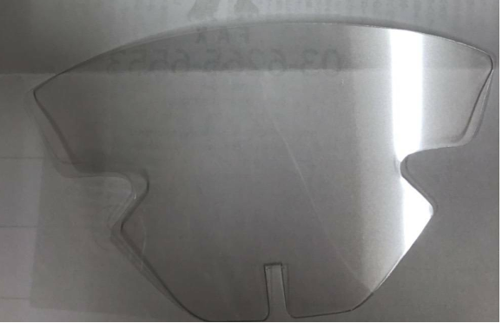
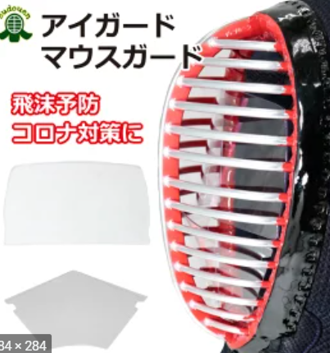
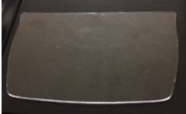
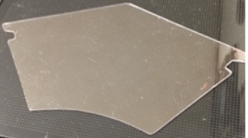
シールドの一例
別添 ２
一体型
面の内側から
物見を中心にして、
さらに口を中心にしてシールドをはめ込む
今回は、一体型のものもテストした
眼と口の
個別型

